Slide 1
Л.Н. ГУМИЛЕВ АТЫНДАҒЫ ЕУРАЗИЯ ҰЛТТЫҚ УНИВЕРСИТЕТІ
9-ДӘРІС
ЕҚБ білім алушыларды физика пәнінен ғылыми-шығармашылық жұмыстармен айланысуға дағдыландыру әдістері

Slide 2
ДӘРІС ЖОСПАРЫ:
Оқушылардың зерттеу дағдыларын қалыптастыру

Slide 3
1. ВАКУУМДЫҚ ТЕХНИКАСЫНЫҢ ДАМУ ТАРИХЫ
1. Оқушылардың зерттеу дағдыларын қалыптастыру.
Оқушылардың зерттеу дағдыларын қалыптастыру - бұл ғылыми зерттеулер жүргізу және ақпаратты сыни тұрғыдан талдау үшін қажетті дағдыларды дамытуға бағытталған процесс.

Slide 4
1.
Оқушылардың зерттеу дағдыларын қалыптастыру
Оқушылардың зерттеу дағдыларын қалыптастыру аспектілері
оқушылардың қызығушылықтарын ояту
зерттеу әдістерін үйрету
сыни ойлауын дамыту
теориялық білімді практикалық қолдана алуға баулу
мұғалімнің менторлық қызмет көрсетуі
дербестік және жауапкершілік

Slide 5
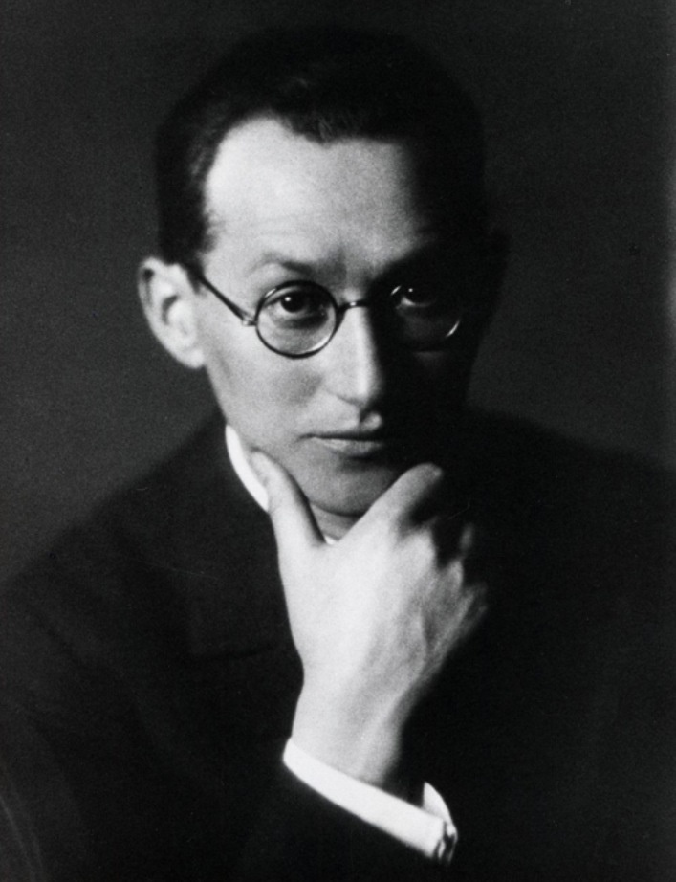
1.Оқушылардың зерттеу дағдыларын қалыптастыру
Орта мектептерде оқушылардың зерттеушілік дағдыларын қалыптастыру ХХ ғасырдың ортасына қарай қолға алынып, зерттеле басталды. «Іс-әрекетті зерттеу» ұғымын алғаш Курт Левин әрекетті, зерттеуді, мәселені біріктіретін ұғым ретінде қолданды. Зерттеуді білім беру саласында алғашқылардың бірі болып Стефан Кори қолданды. Білім беру кезінде ғылыми зерттеу әдісін қолдану салада ірі өзгерістерге әкеледі, мұғалімдер педагогикалық зерттеу нәтижелерін бағалау арқылы оқытуды оңтайлатады. Қазіргі зерттеу іс жүзінде кәсіби дамудың құралы және мұғалімдер үшін бұрынғыдан да көп мүмкіндіктер ашады. Боргтың (Borg, 1995) пікірінше, іс-әрекетті зерттеу мұғалімдерде сабақ жүргізу барысында кездесетін мәселелердің шешімдерін табуға бағытталған, оның мақсаты мұғалімдердің өз тәжірибесіне сүйене отырып кәсіби дамуы. Зерттеу жүргізу барасында мұғалім өзінің күнделікті қызметін 5 кезеңге бөледі:
мәселені анықтау;
деректерді жинау;
деректерді талдау;
алынған мәліметтерге негізделген қызмет;
рефлексия.
Курт Цадек Левин(1890-1947)

Slide 6
2. Тұлғаның зерттеушілік құзыреттілігі
Тұлғаның зерттеушілік құзыреттілігі дегеніміз- тұлғаның интегративті қасиетін түсінеміз, оның білімі, қабілеті мен дағдысы, құндылығы негізінде ғылымның бір саласында ғылыми-зерттеу қызметін жүзеге асыруға дайындығы мен қабілетін болжайды. Оқушылардың іс-әрекеттері келесі кезеңдерге сәйкес келеді:
құбылыстар мен фактілерді бақылап және талдау;
түсінікті емес құбылыстарды айқындап, мәселені анықтау;
болжамды анықтау;
зерттеудің жоспарын құру;
зерттелетін құбылыстың басқа да құбылыс пен байлынысына зерттеулер жүргізу;
мәселенің шешімін түйіндеу;
нәтижесін тексеру және түсіндіру;
алынған нәтиженің практикалық қолданылуы туралы қорытынды жасау.
Оқушылардың зерттеу қабілетін дамытуы үшін:
оқушылар мен мұғалім бірлесе мәселені анықтайды;
мұғалім оқушыларға тек бағыт-бағдар береді, осы арқылы оқушылар мәселені зерттей отырып, шешімін анықтайды;
мұғалімнің іс-әрекеті мәселені шешуге бағытталған, осы мәселені шешу барысында оқушылардың іс-қимылын қадағалайды;
оқыту кезеңі кең ауқымда жүргізіледі, оқушының қызығушылығын арттыратын көркемдік тәсілдер қолданылады, қамтылатын білім аумағы оның тереңділігімен, беріктігімен ерекшеленеді.

Slide 7
3.Зерттеу құзыреттіліктерін даму деңгейлері:
Зерттеу құзыреттіліктерін даму деңгейлері:
- жоғарғы деңгей зерттеу қызметінде іс-әрекеттері белсенділігінің арқасында жоғарғы нәтижеге --- тұрақты қол жеткізеді.
- орташа деңгей зерттеудегі жоғары нәтижеге қол жеткізу жолындағы істелген жұмыстарда көрсетеді.
төменгі деңгей-оқушылар үшін аздаған қиындықтардар ғылыми-зерттеу қызметіндегі мамандырылған сыныптер, зерттеу құзыреттіліктері жеткілікті түрде дамымаған, зерттеу жұмыстарында елеулі қиындықтар жиі кездеседі. Зерттеуді қалыптастыру процесі құзыреттілігі төменнен басталып, жоғарғы деңгейге көтеріледі. Зерттеу қабілеттерін дамыту оқушылардың ой-өрісін дамытып, жаңа әдістемелік білім мен зерттеу дағдыларын қалыптастырады. Қазақстан Республикасының Әділет министрлігінің Білім туралы заңынада Білім және ғылым министрлігінің бекіткен негізгі орта білім берудің мемлекеттік жалпыға міндетті стандартында «Білім алушылардың жобалау және зерттеу іс-әрекеті дағдыларын дамытуда жүйелілікті қамтамасыз ету білім беру ұйымдарында білім беру процесін ұйымдастырудың негізгі қағидаттарының бірі болып табылады» деп көрсетілген. Аталған құжатта жаратылыстану білім беру саласы бойынша оқытудан күтілетін нәтижелер білім алушылардың ғылыми-жаратылыстану эксперименті нәтижесінде алынған деректерді талдауын; гипотеза, дәлел және түсініктеме жасауға арналған ғылыми модельдерді және дәлелдемелерді, сонымен қатар эксперимент және зерттеулер жүргізу жоспарын жинақтауын; жасалған эксперименттің нәтижелерін, зертханалық жұмыстарды жүргізу кезіндегі тәуекелдерді бағалауын көздейді. Физикалық эксперимент оқушыларды оқыту мен тәрбилеуде маңызды рөл атқарады.

Slide 8
4.Физикадан қолданбалы сипаттағы материалды іріктеп алу
Физикадан қолданбалы сипаттағы материалды іріктеп алу критерийі ретінде зерттеушілер:
қолданбалы сипатты материал мен физика курсының оқу бағдарламасының мазмұнымен табиға үйлесуі;
ғылыми-техникалық процестің негізгі бағыттары;
заманауи өндірістің құрылымын демонстрациялау;
әрбір техникалық объект бойынша материалды оны оқып үйренудің жалпыланған жоспарымен сәйкес іріктеп алу;
оқытудың өмірмен байлансы;
техникалық материалды меңгерудің қол жетімділігін атап көрсетеді.
Физиканы оқытуда қолданбалы сипаттағы оқу материалын іріктеп алудың критерийлері:
кең тараған және келешекті технологиялардың, техниканың, өндірістің, зерттеудің маңызды бағыттарының физикалық негіздерін оқу материалына кіріктіру;
жалпы физика курсының теориялық материалын қолданбалы сұрақтармен үйлестіру;
білімгерлердің техникалық түйсінуін дамыту.
Р.А.Садвакасова оқытудың қолданбалы бағдарлылығын жүзеге асырудың келесі бағыттарын бөліп көрсеткен:
Сәйкес қолданбалы салалардан дербес мәселелер мен оларды шешу тәсілдерін іріктеп алу;
Болжам құруға және оның дұрыстығын тексеруге, мәліметтерді таңдап алуға, талдауға, оларды жалпылауға мүмкіндік беретін математикалық аппаратты кеңінен қолдану;
Есепті мәтінді, графиктік, кестелі түрде көрсете алу;
Есепті шешуді қарқындату үшін техникалық құралдарды пайдалану;
Практикалық маңызды нәтиже алу мақсатында мәселенің берілуін өзгерту арқылы зерттеушілік дағдыларды дамыту

Slide 9
5.Оқушыларға берілетін зерттеу түрлері
Теориялық зерттеу, бұл зерттеу мәселелерін теориялық талдау.
Фантастикалық зертеу, бұл өмірде болмайтын фантастикалық құбылыстар мен заттар жөнінде.
Эксперименттік зерттеу, бұл өзіндік байқаулар мен эксперименттерді жүргізуді талап етеді. Оқушылар эксперимент жасап, оның нәтижесін талқылайды.
Зерттеу жұмысының басты шарты - оның жаңалығы және өзектілігі. Жұмыстың нәтижелі болуы үшін зерттеудің мақсаты мен міндеттерін ұғыну керек.
Мақсаты - бұл зерттеушінің ізденіс нәтижесі. Зерттеу мақсаты нақты және қол жетерлік болу керек.
Міндеттері- қадамдарды, мақсатқа жету кезеңдерін көрсету болып саналады.
Жұмыстың өзектілігі-бұл жұмыстың қазіргі кезеңдеріндегі проблемасы.
Болжам-логикалық дәлелденбеген, тәжірибемен нақтыланбаған алдын ала ойластырылмаған білім.
Қорытынды- болжамды дәлелдейтін жобаның негізгі нәтижелері мен тұжырымдары мазмұндалады, ұсыныстар беріледі.
Зерттеудің қол жетімді әдістері: дербес ойлау; кітаптан оқып білу; кино, теле фильмдерден білу; интернет желісінен іздеп табу; басқа адамдардан сұрап білу; байқау; эксперимент жүргізу.

Slide 10
6.Оқушылардың мектептегі оқу-зерттеу қызметін жүзеге асыру
Оқушылардың мектептегі оқу-зерттеу қызметін жүзеге асыру үш деңгейде қолданылады:
Физика сабағындағы оқушылардың оқу-зерттеу қызметі (оның элементтері). мұғалімнің физика сабағанда ұйымдастырған оқу-зерттеу қызметі, бұл мектептегі оқытудың негізгі формасы. Барлық оқушылар негізгі зерттеу дағдыларын игеруі керек. Бұл тапсырманы орындау қаншалықты нақты нәтиже береді? Біз мұғаліммен тиісті іс-әрекеттің алгоритмдерін және модельдерін жасадық, оның шешімін табу, сыныптан тыс жұмыстарды жасау арқылы анықтау жеңілдетеді
Сабақтан тыс ұжымдық ұйымдастыру формалары оқушылардың оқу- зерттеу қызметі: факультативтер, үйірмелер, шеберханалар. оқушылардың оқу-зерттеу қызметінің сыныптан тыс нысандарды, сабақтан соң үйірмелерде, факультативтерде немесе шеберханада ұйымдастырылады. Бұл деңгейге тек физикалық зерттеулерге қызығушылық танытып, осы салада жұмыс жасағысы келетіндер қатысады. Сыныптан тыс сабақтар оқушыларға жоғары деңгейдегі зерттеу дағдыларын қалыптастыруға ықпал етеді. Сыныптан тыс сабақтарда мұғалімнің уақыты мен сабақ мазмұны шектелмеген.
Физика бойынша оқушылардың жеке оқу зерттеулері. оқушы оқу-зерттеу қызметін жеке орындай алады. Оқушы зерттеудің барлық кезеңдерін ұзақ кақыт бойы дәйекті түрде орындайды. Мұндай қызмет оқу-зерттеу жұмысын конференциялар мен конкурстарда қорғау арқылы аяқталады. Оқушылардың зерттеу дағдыларын деңгейлеп қалыптастыру ең тиімді тәсіл болып табылады.

Slide 11
Салыстырмалы талдау
Оқушылар зерттеу жұмысын орындау барысында келесі әдістерді қолдану арқылы бойларында зерттеушілік дағдыларын дұрыс қалыптастыра бастайды:
Сауалнамалар мен сұхбаттар
Эксперименталдық зерттеу
Әдебиеттік шолу

Slide 12
НАЗАРЛАРЫҢЫЗҒА РАҚМЕТ!

